Slide 1





ДЕПАРТАМЕНТ ОСВІТИ ВІННИЦЬКОЇ МІСЬКОЇ РАДИ
ЦЕНТР ПРОФЕСІЙНОГО РОЗВИТКУ ПРАЦІВНИКІВ ВІННИЦЬКОЇ МІСЬКОЇ РАДИ
КОМУНАЛЬНИЙ ЗАКЛАД «ВІННИЦЬКИЙ ЛІЦЕЙ № 7 ІМ. ОЛЕКСАНДРА СУХОМОВСЬКОГО»
ДОНЕЦЬКИЙ НАЦІОНАЛЬНИЙ УНІВЕРСИТЕТ ІМЕНІ ВАСИЛЯ СТУСА
ЧЕРНІВЕЦЬКИЙ НАЦІОНАЛЬНИЙ УНІВЕРСИТЕТ ІМ. ЮРІЯ ФЕДЬКОВИЧА
UNIVERSIDAD DO PORTO
«45 хвилин НУШ»
Олександр ЯНКАВЕЦЬ,
спеціаліст з хімії, учитель вищої категорії, вчитель-методист, аспірант ІІІ курсу СНУ ім. В.Даля (073. Менеджмент), співавтор робочого зошита «Природознавство», підручника інтегрованого курсу «Пізнаємо природу», сертифікований викладач «Штучного інтелекту».
Володимир ТКАЧ,
к.х.н., науковий співробітник ЧНУ, пост.док. факультету інженерії університету Порту (Португалія); автор 38 авторських збірників задач з хімії.
Вінниця - 2024

Slide 2
НОРМАТИВНА БАЗА
1. Концепція «Нова українська школа», ухвалена рішенням МОН від 26 жовтня 2016 р.
https://mon.gov.ua/storage/app/media/zagalna%20serednya/nova-ukrainska-shkola-compressed.pdf (дата звернення 02.01.2024)
2. Абетка для директора. Рекомендації для розбудови внутрішньої системи забезпечення якості освіти у закладах загальної середньої освіти / 2-ге видання, перероб. і доп. — Київ, Державна служба якості освіти, 2021
https://nus.org.ua/wp-content/uploads/2021/08/Abetka_dyrektora_2021_SQE_SURGe.pdf (дата звернення 02.01.2024)
3. Порядку проведення інституційного аудиту закладів загальної середньої освіти, затверджене наказом МОН України 09 січня 2019 року № 17
https://zakon.rada.gov.ua/laws/show/z0250-19#Text (дата звернення 02.01.2024)
4. Модельна навчальна програма «Хімія. 7–9 класи» для закладів загальної середньої освіти (автор Григорович О. В.), «Рекомендовано Міністерством освіти і науки України» (наказ Міністерства освіти і науки України від 27.12.2023 № 1575)
https://mon.gov.ua/storage/app/media/zagalna%20serednya/Navchalni.prohramy/2023/Model.navch.prohr.5-9.klas/Pryrodnycha.osvitnya.haluz.2023/Khimiya.7-9.klas.Hryhorovych.29.12.2023.pdf (дата звернення 04.01.2024)

Slide 3
Що потрібно вчителю?
І ЕТАП
Визначитися з модельною програмою (схвалити рішення протоколом МО і затвердити рішенням Педагогічної ради)
Ознайомитися з пояснювальною запискою до програми
Ознайомитися з темами 5-6 класу інтегрованого курсу ПРО
Січень-Березень
2024
ІІ ЕТАП
Скласти КТП за обраною програмою
Розробити розділи портфоліо здобувача освіти (поступ здобувача освіти) – вимога НУШ (перевірка під час інституційного аудиту)
Продумати компетентнісні завдання
Квітень - Травень
2024
ІІІ ЕТАП
Доповнити КТП (Практичні заняття / Діагностувальні роботи / Проєктні роботи)
Запланувати відвідування батьківських зборів. Повідомити про вимоги щодо організації освітнього процесу з предмета батьків та класного керівника
Зробити дорожні карти (місяць / темам / семестрам) – вибір вчителя
До 1 вересня
2024

Slide 4
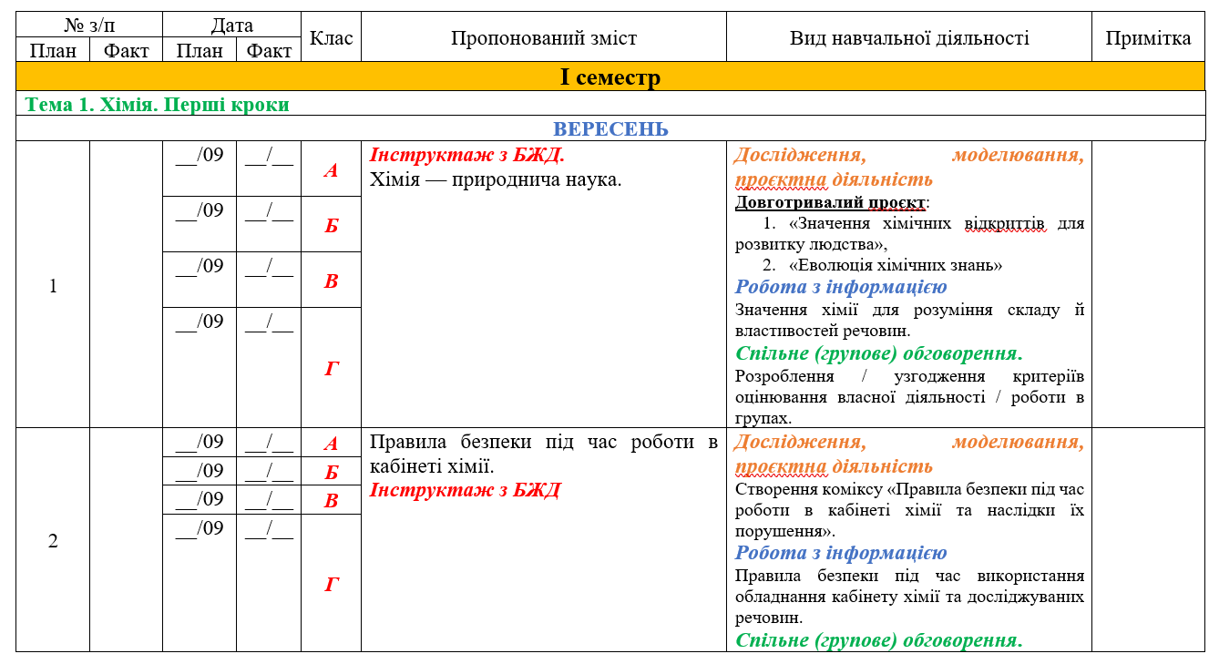
КТП

Slide 5
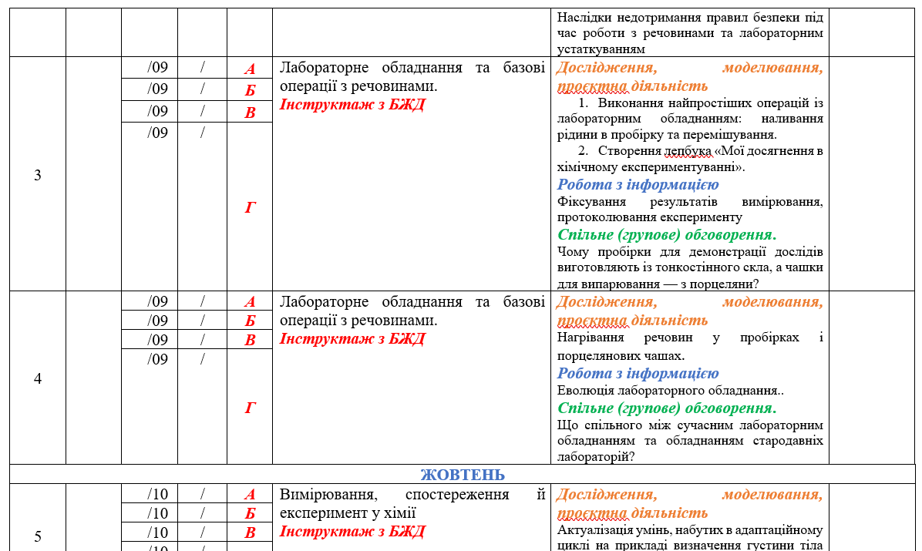
КТП

Slide 6
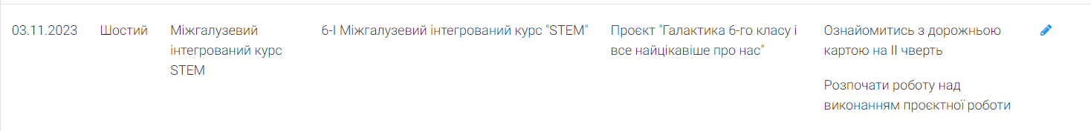
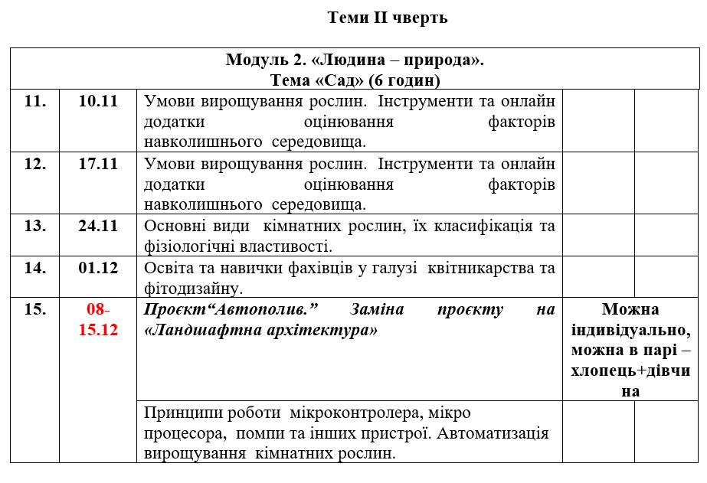
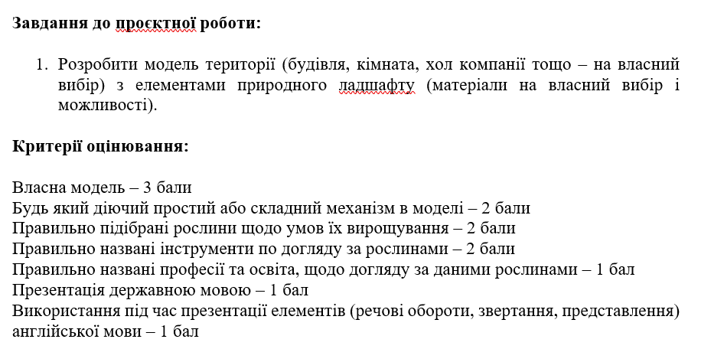
Дорожня карта

Slide 7
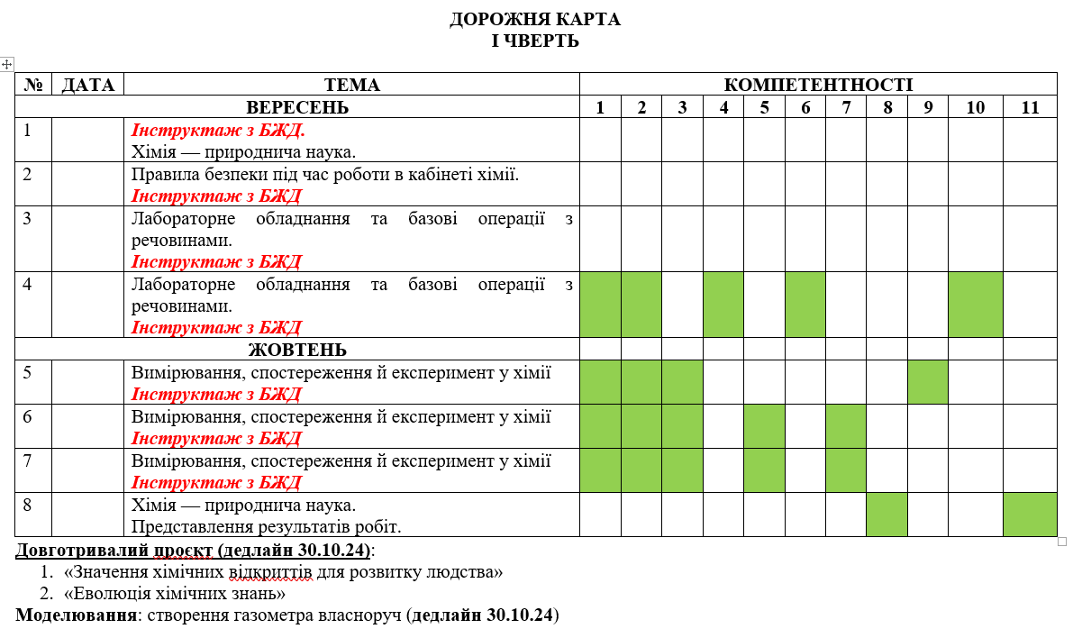
Дорожня карта

Slide 8
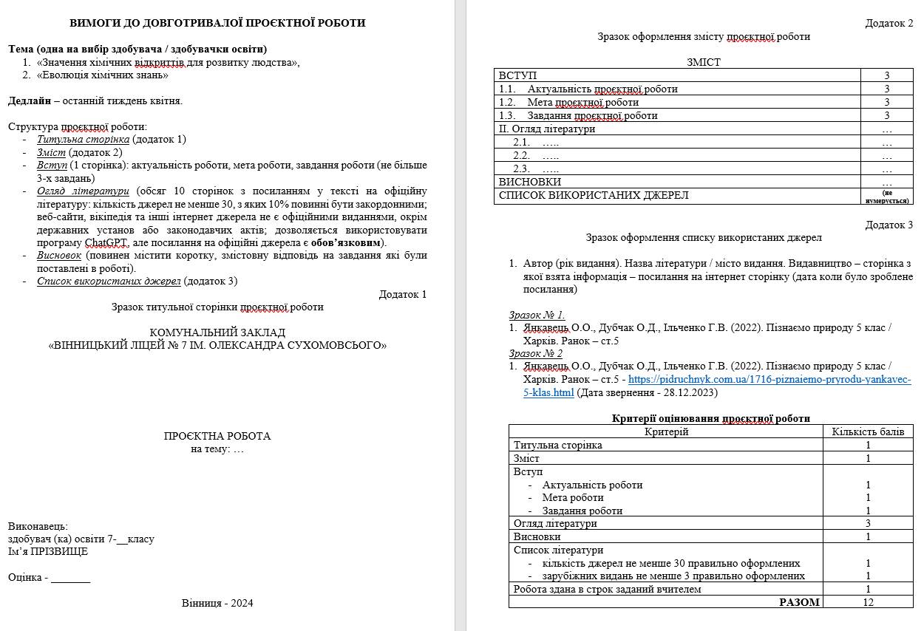
Дорожня карта

Slide 9
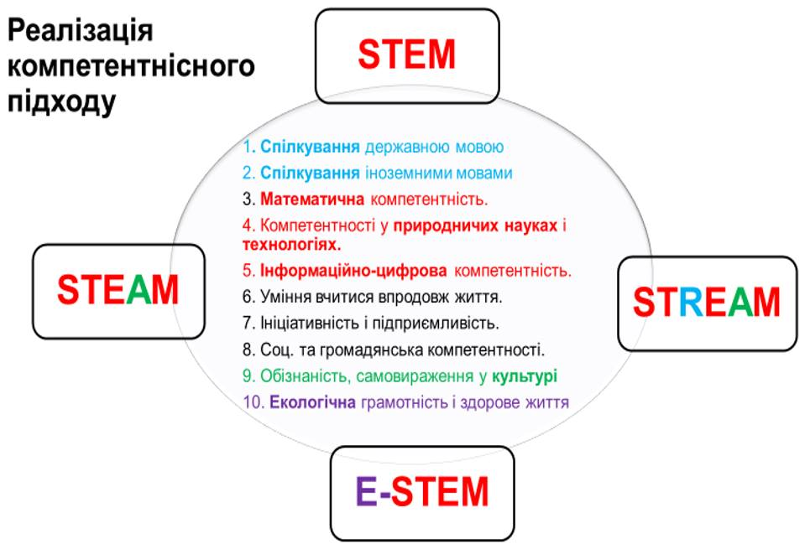
СТОВБУР
ПАРА
ПОТІК

Slide 10
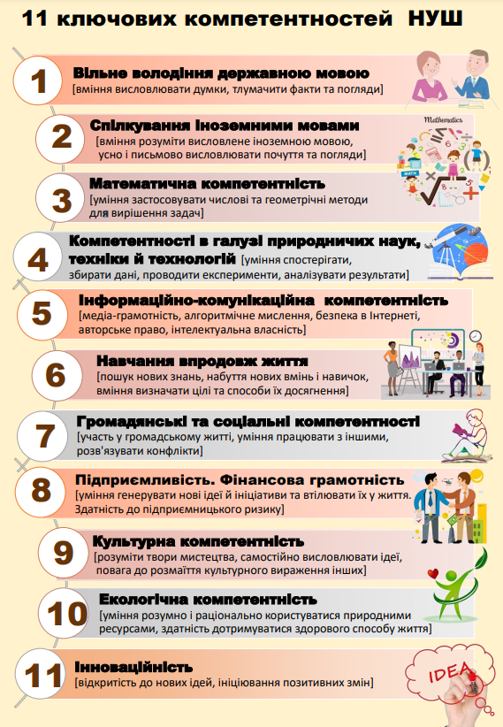
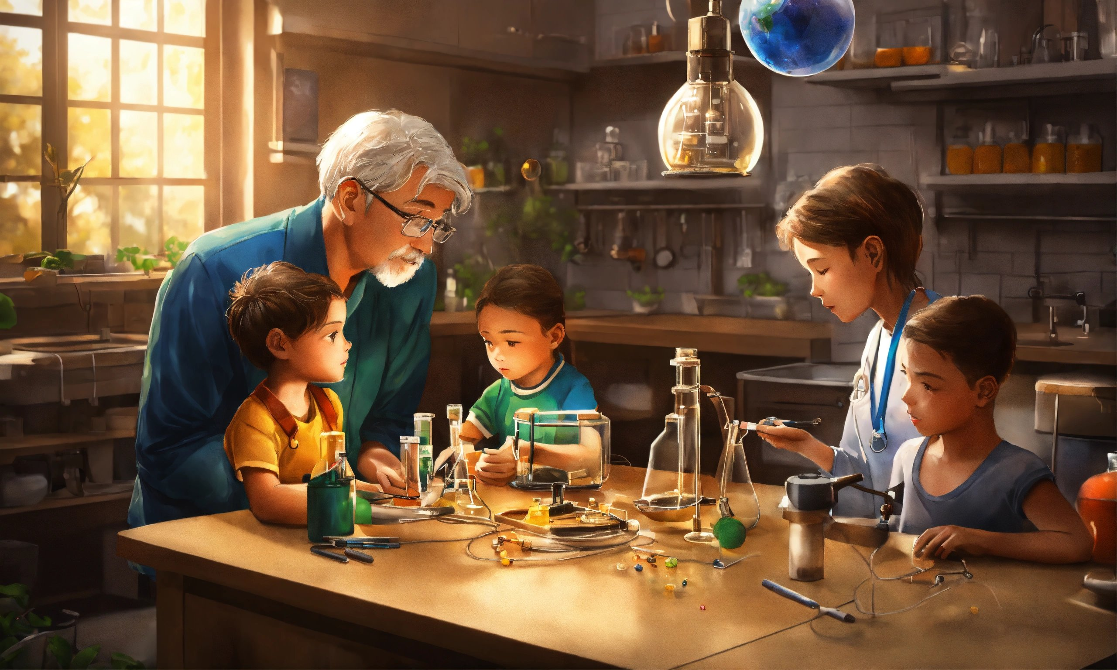
Компетентності НУШ

Slide 11
Компетентності НУШ

Slide 12
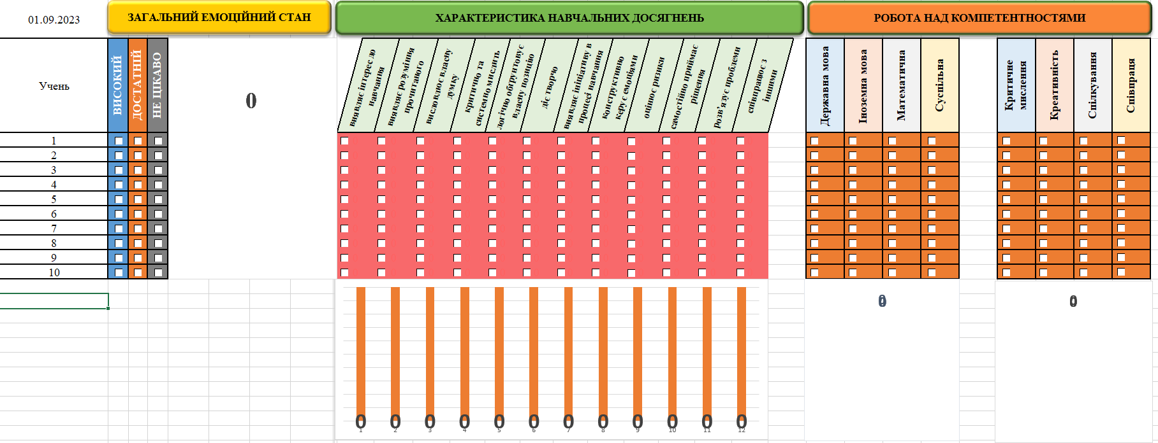
Щоденник спостережень

Slide 13
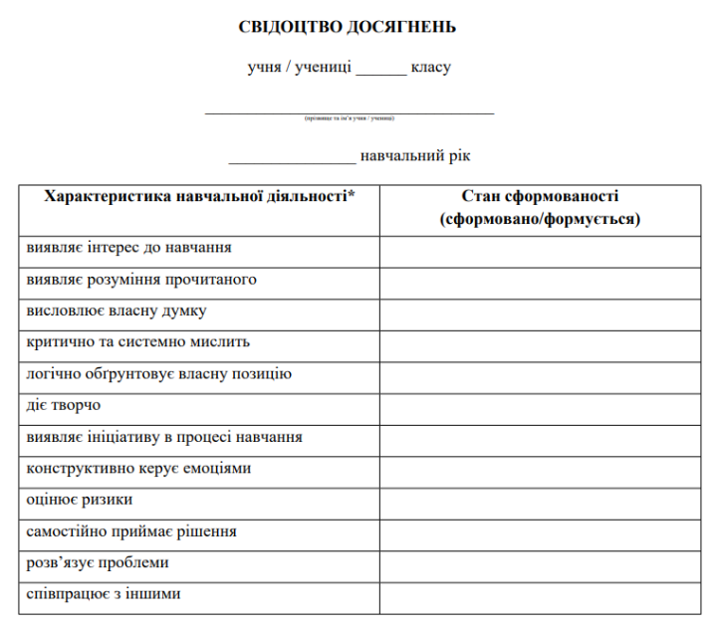
Компетентності НУШ
Заповнює класний керівник за результатами співбесіди або опитування вчителів предметників

Slide 14
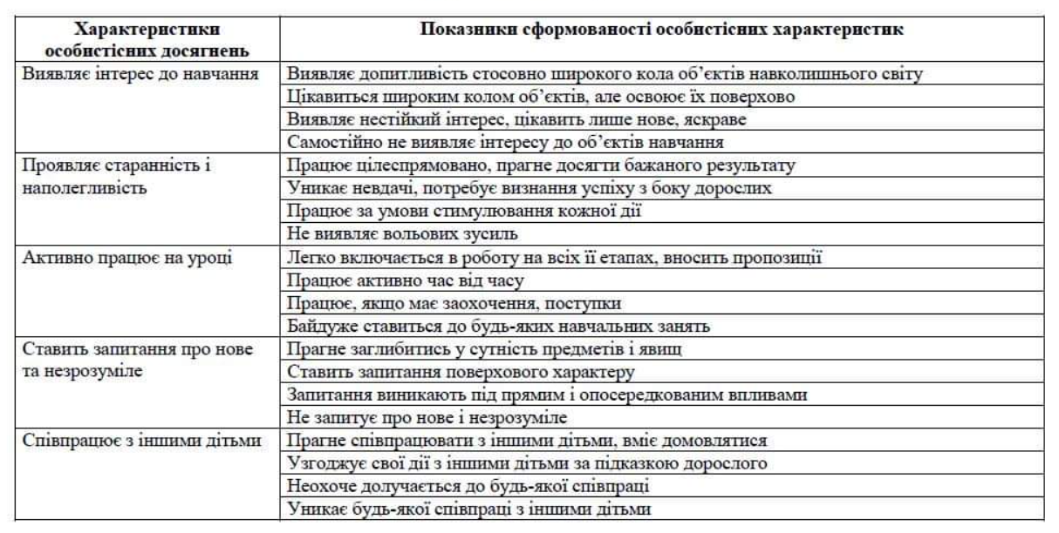
Критерії характеристик
Батьківськи збори

Slide 15
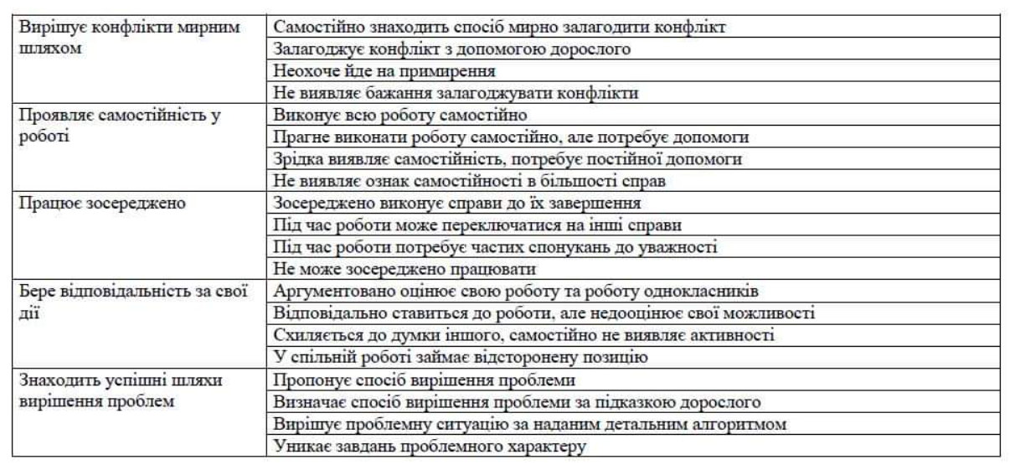
Критерії характеристик
Батьківськи збори

Slide 16
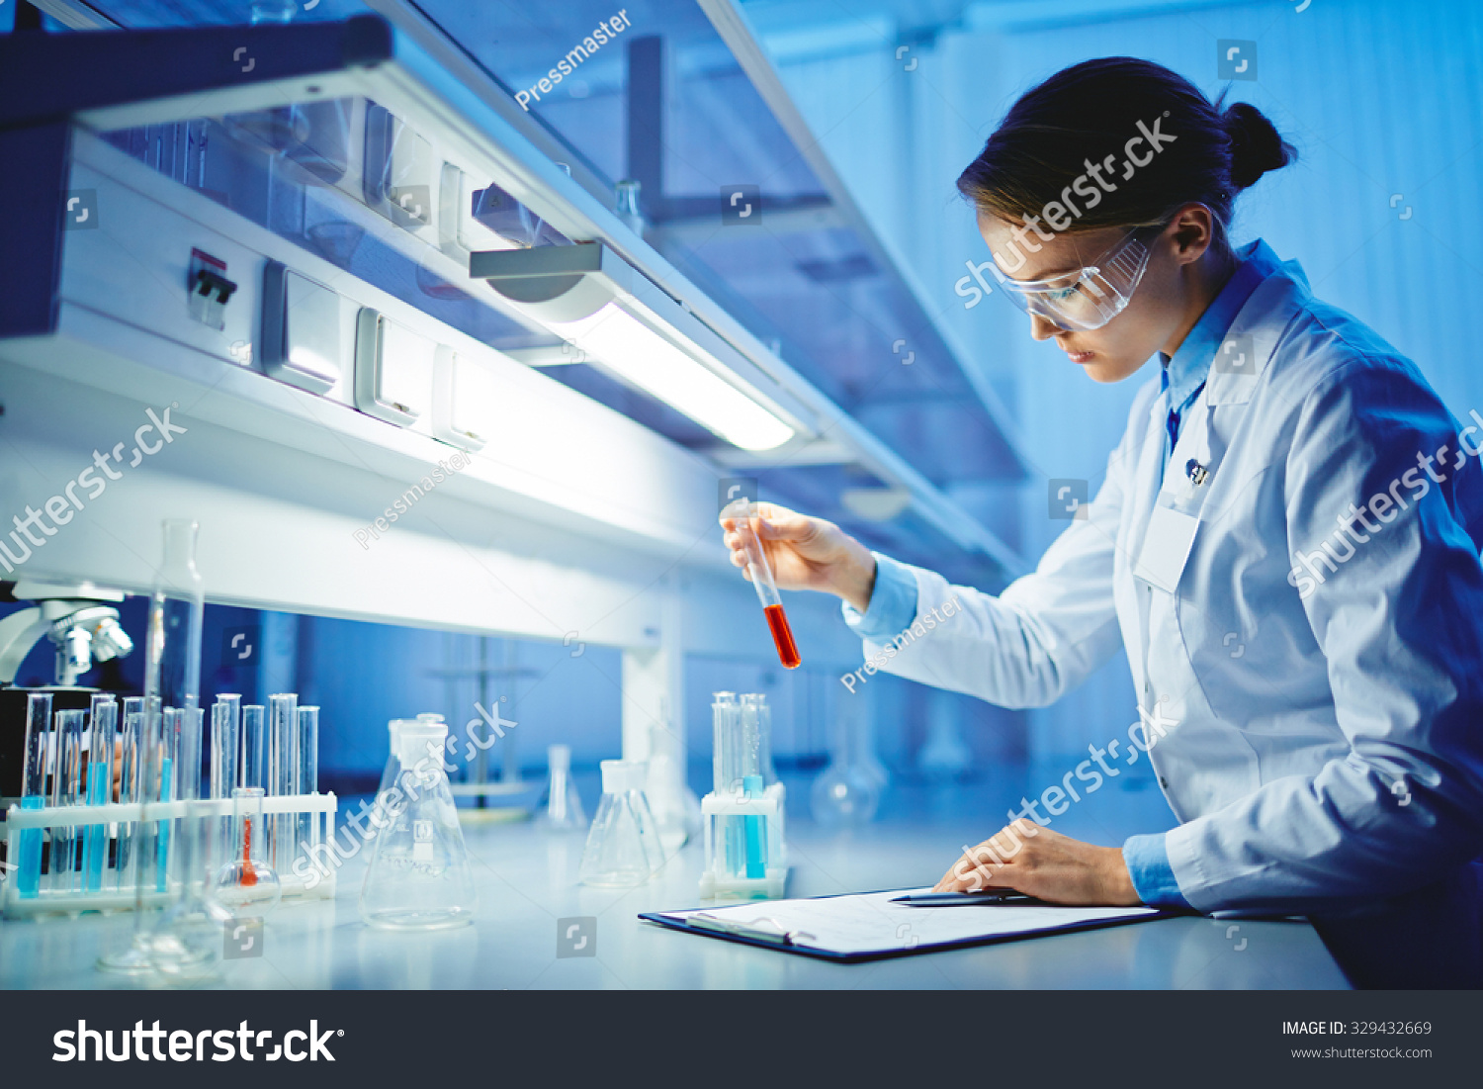

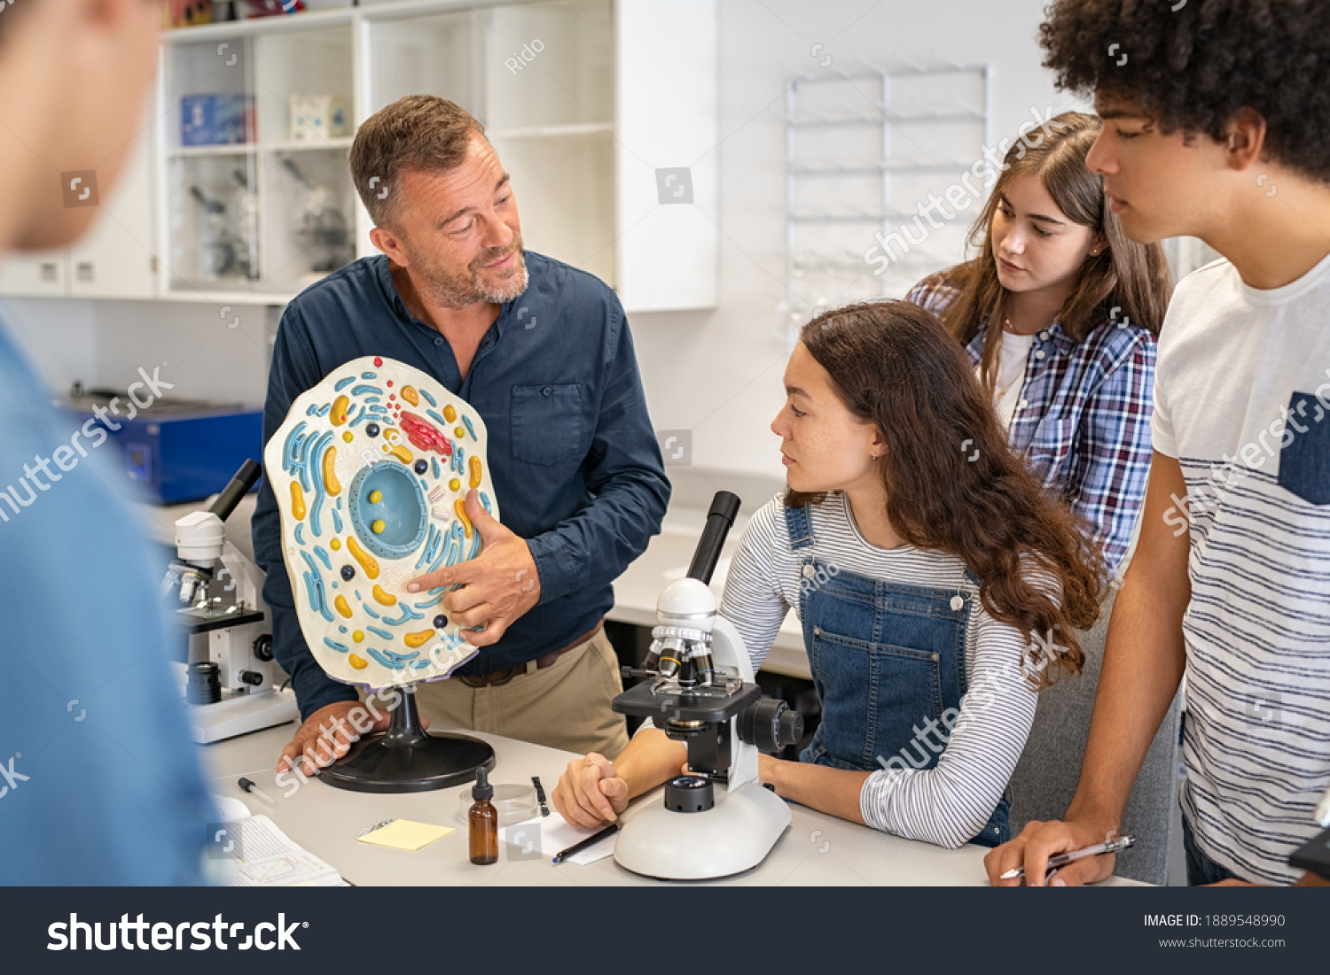

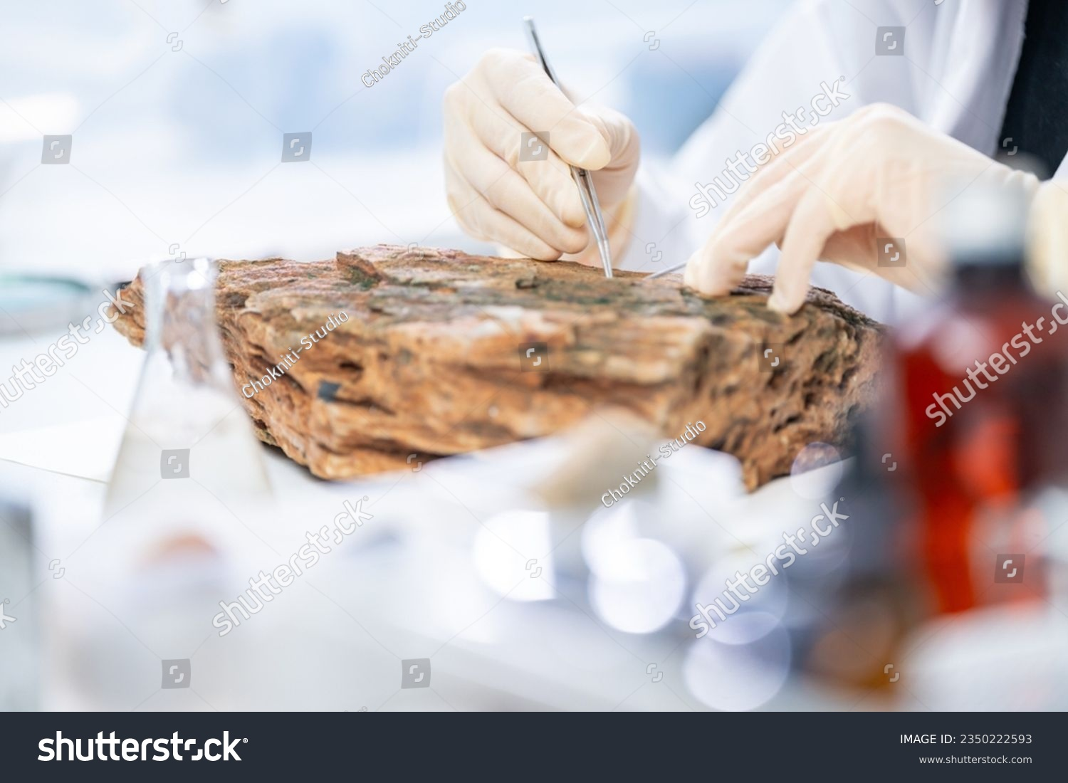
«ВИЯВЛЯЄ ІНТЕРЕС ДО НАВЧАННЯ»
geology
astronomy
chemistry
biology
physics

Slide 17
Х
І
М
І
Я
Оксиген / оксиген
Феррум / Ферум
1,2-диметилетан
Українська мова
Коректор, редактор фахових статей, навчальних видань
Прийшов «червоний лев»
І він був нареченим.
У «гарячій рідині» їх венчали,
І під вогнем -
З посуду в посуд пересували.
Гете «Фауст»
Література
Сторітелінг
Іноземні мови
Пошукова робота в ChatGPT
Переклад статей, навчальних видань, написання програм …

Slide 18
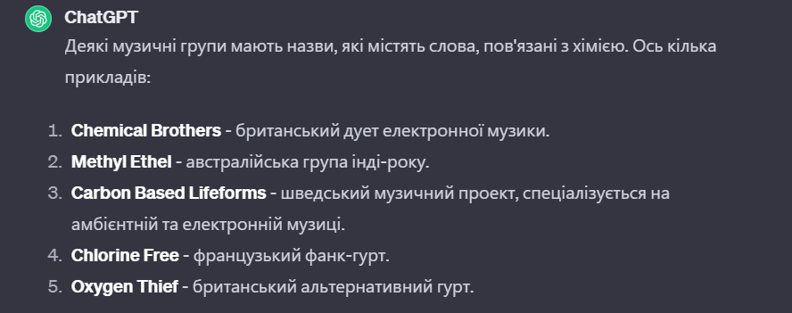
Назвіть мені закордонні музикальні групи в чиїх назвах містяться слова пов'язані з хімією

Slide 19
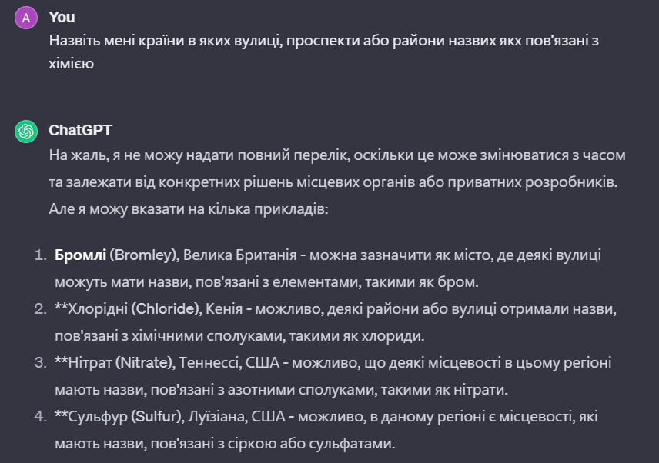

Slide 20
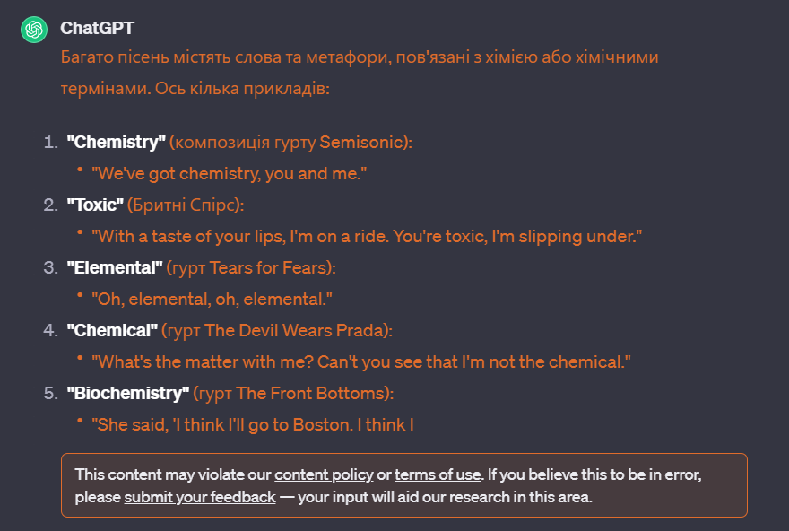

Slide 21
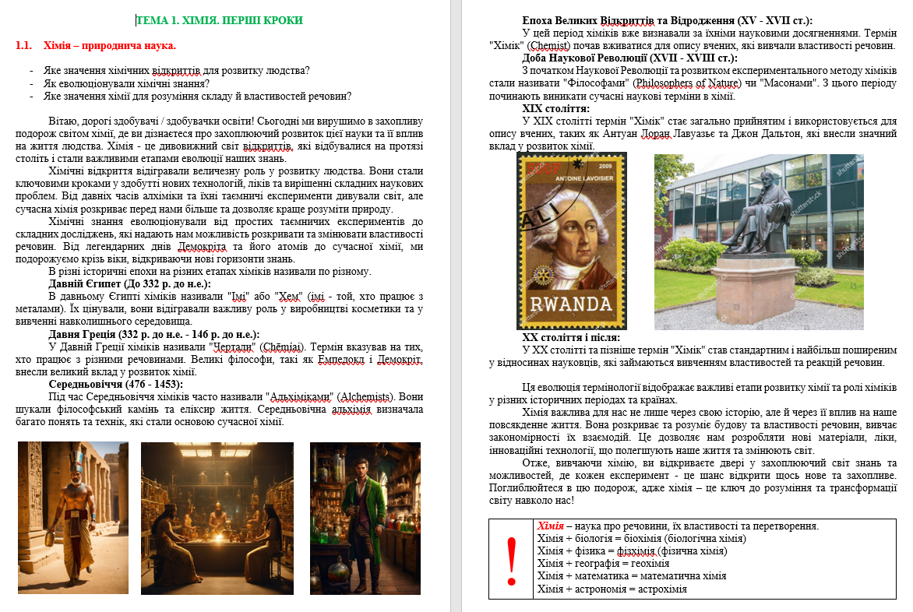
«ВИЯВЛЯЄ РОЗУМІННЯ ПРОЧИТАНОГО»

Slide 22
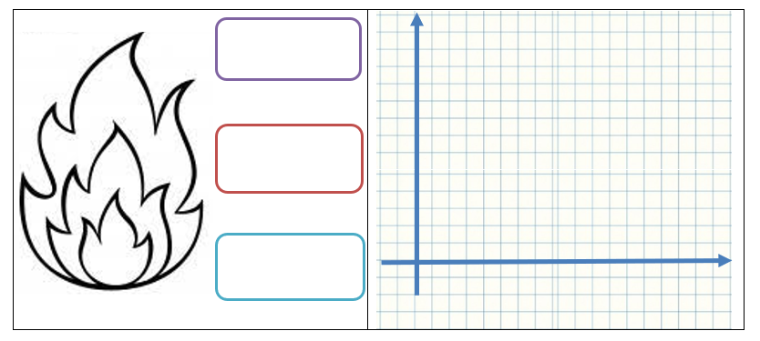
«ЛОГІЧНО ОБҐРУНТОВУЄ ВЛАСНУ ПОЗИЦІЮ»
Практичне заняття № 1
Тема: Будова полум’я. Доведення його температури
Обладнання та реактиви: сухий спирт, сірники, запальничка, мобільний телефон (додаток секундомір)
Завдання № 1. Виконайте експериментальне дослідження за інструкцією вчителя та пригадайте основні правила БЖД
Висновок:
Який взаємозв’язок між температурою та швидкістю спалахування сірника?
Які правила БЖД Ви пригадали?

Slide 23
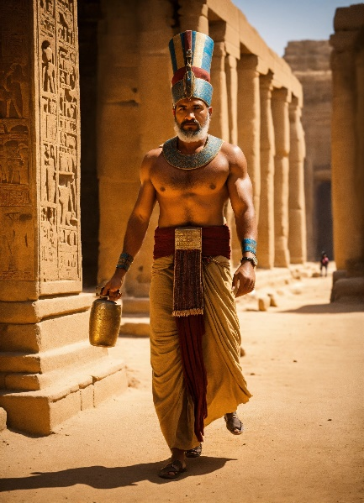
«ДІЄ ТВОРЧО»
Хімія в Стародавньому Світі (Давній Єгипет)
Вітаємо, вченики-дослідники! Сьогодні ми вирушаємо в захоплюючу подорож в минуле, конкретно до Давнього Єгипту. У цьому великому цивілізованому суспільстві вчені вже використовували хімію у своєму щоденному житті та навіть в будівництві пірамід!
Запитання:
Які хімічні речовини давньоєгипетські вчені використовували для будівництва пірамід?
Як хімія використовувалася для створення лікарських засобів у Давньому Єгипті?

Slide 24
«ДІЄ ТВОРЧО»
Запитання:
Які хімічні речовини давньоєгипетські вчені використовували для будівництва пірамід?
Відповідь: Давньоєгипетські вчені використовували основні хімічні речовини, такі як пісок, для будівництва пірамід. Цей матеріал виявився ефективним і довговічним для створення величних будівель.
Як хімія використовувалася для створення лікарських засобів у Давньому Єгипті?
Відповідь: Давньоєгипетські вчені використовували хімічні речовини, отримані з рослин та мінералів, для створення лікарських засобів. Вони вивчали властивості рослин та екстрагували корисні речовини для лікування різних хвороб.

Slide 25
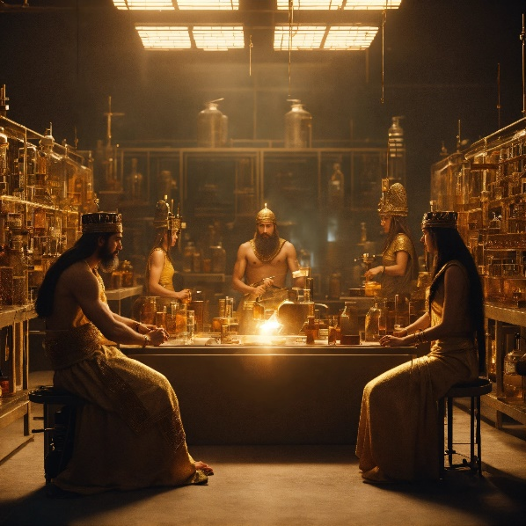
«ДІЄ ТВОРЧО»
Великий вибух та початок хімічних досліджень
Ваша подорож через час триває! Ми опинились в середньовіччі, де алхіміки прагнули відкрити таємниці природи. Давайте розглянемо, як їхні відкриття сприяли розвитку хімії.
Запитання:
Які цілі ставили перед собою алхіміки та як вони допомогли у розвитку хімії?
Які відкриття у галузі елементів та сполук зробили алхіміки?

Slide 26
«ДІЄ ТВОРЧО»
Запитання:
Які цілі ставили перед собою алхіміки та як вони допомогли у розвитку хімії?
Відповідь: Алхіміки прагнули досягти філософського каменю, який, вони вважали, міг трансформувати базові метали в благородні та надавати вічне життя. Вони внесли важливий внесок у розвиток хімії шляхом вивчення властивостей речовин та вперше використовували лабораторії для своїх досліджень.
Які відкриття у галузі елементів та сполук зробили алхіміки?
Відповідь: Алхіміки вперше визначили та класифікували елементи, такі як золото, срібло, свинець тощо. Вони також вивчали хімічні процеси та розробляли методи синтезу нових сполук.

Slide 27
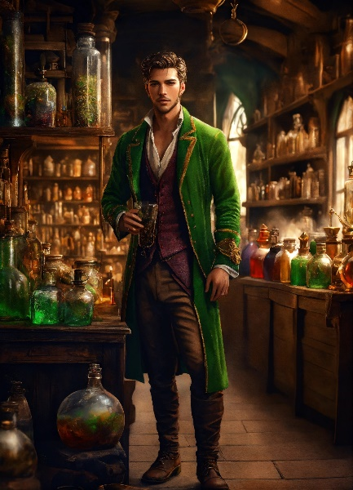
«ДІЄ ТВОРЧО»
Хімія у великій британії під час промислової революції
Ми переносячись в XVIII століття, в епоху Великої Британії та Промислової Революції. Хімія тут відігравала ключову роль у винаходах та технологічному розвитку.
Запитання:
Як хімія сприяла виробництву нових матеріалів під час Промислової Революції?
Які технологічні прогреси в галузі хімії зроблені в цей період?

Slide 28
«ДІЄ ТВОРЧО»
Хімія у великій британії під час промислової революції
Запитання:
Як хімія сприяла виробництву нових матеріалів під час Промислової Революції?
Відповідь: Розвиток хімії під час Промислової Революції призвів до створення нових методів виробництва та матеріалів, таких як сталь та текстиль. Це значно поліпшило виробництво та підняло промисловість на новий рівень.
Які технологічні прогреси в галузі хімії зроблені в цей період?
Відповідь: Хіміки розробили нові методи ферментації, виробництва кислот, та важливі відкриття процесів окислення та редукції, що суттєво вплинули на промисловий виробничий процес.

Slide 29
«ДІЄ ТВОРЧО»
Хімія у Сучасному Світі
Наша подорож завершується в сучасності. Спрямуймо свій погляд на сучасні досягнення хімії та її вплив на наш світ.
Запитання:
Які сучасні відкриття хімії є ключовими для розвитку медицини?
Як хімія впливає на енергетику та виробництво нових матеріалів?
https://www.youtube.com/watch?v=1mn9xGScqcI
https://www.youtube.com/watch?v=L2Q2q20KaEk

Slide 30
КТП

Slide 31
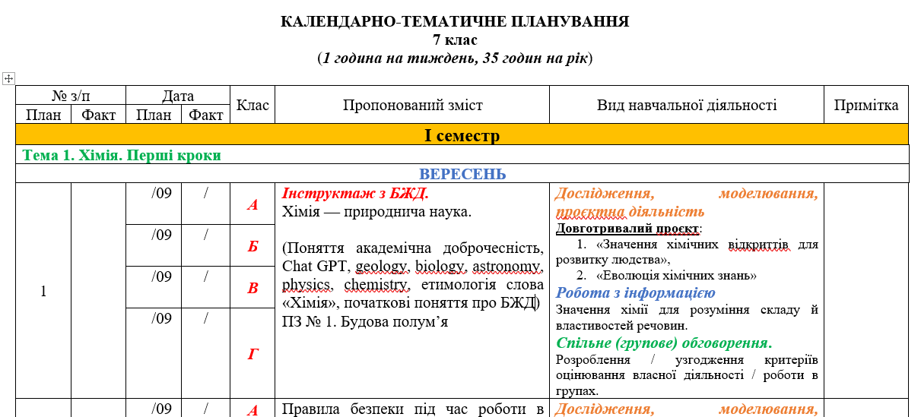
КТП

Slide 32
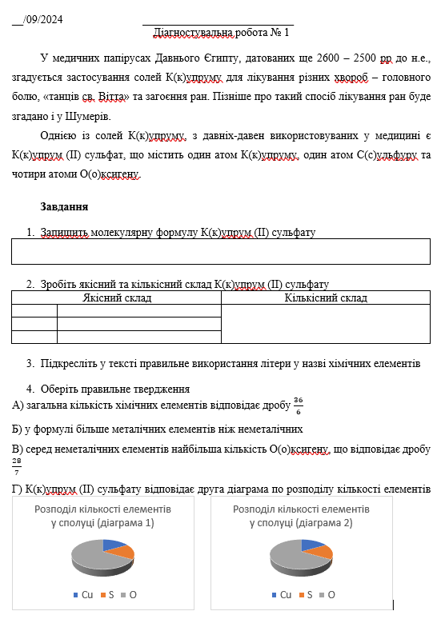
Діагностувальна робота

Slide 33
ДЕПАРТАМЕНТ ОСВІТИ ВІННИЦЬКОЇ МІСЬКОЇ РАДИ
ЦЕНТР ПРОФЕСІЙНОГО РОЗВИТКУ ПРАЦІВНИКІВ ВІННИЦЬКОЇ МІСЬКОЇ РАДИ
КОМУНАЛЬНИЙ ЗАКЛАД «ВІННИЦЬКИЙ ЛІЦЕЙ № 7 ІМ. ОЛЕКСАНДРА СУХОМОВСЬКОГО»
ДОНЕЦЬКИЙ НАЦІОНАЛЬНИЙ УНІВЕРСИТЕТ ІМЕНІ ВАСИЛЯ СТУСА
«45 хвилин НУШ»
Олександр ЯНКАВЕЦЬ,
спеціаліст з хімії, учитель вищої категорії, вчитель-методист, аспірант ІІІ курсу СНУ ім. В.Даля (073. Менеджмент), співавтор робочого зошита «Природознавство», підручника інтегрованого курсу «Пізнаємо природу», сертифікований викладач «Штучного інтелекту»
Вінниця - 2024

